Slide 1
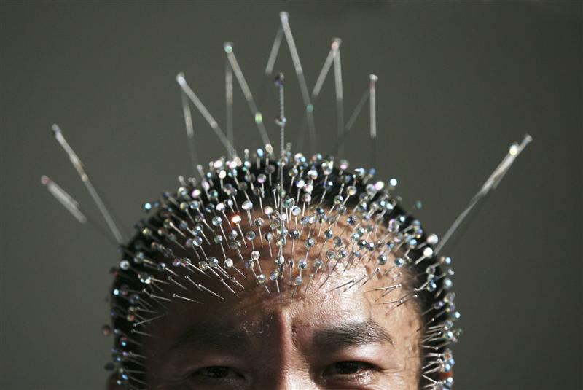
Akupunktur ve Elektroakupunktur
Uzm. Fzt. Kağan Yücel Ufuk Üni. SHMYO Öğrt. Grv.

Slide 4
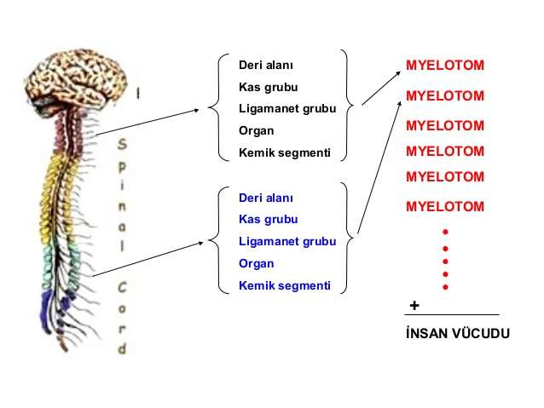

Slide 5
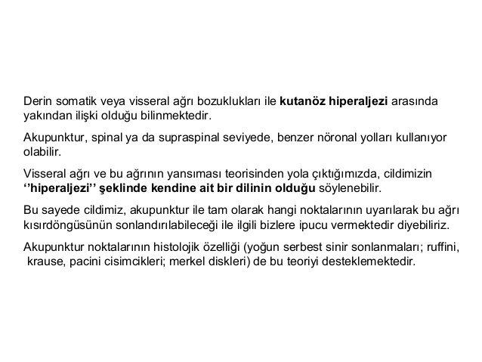

Slide 6
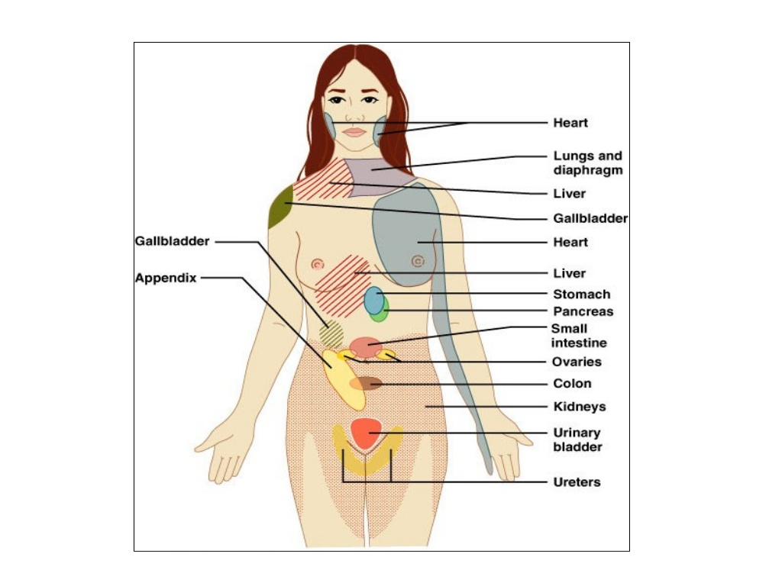

Slide 11
FTR’da Uygulanan Bazı Noktalar
Anatomik olarak yerleri sabittir ve net olarak tarif edilmiştir.
Hegu (LI4): başparmak adduksiyon yaptığında kasılan dorsal interosöz kasın en çıkıntılı yerinde, 2. radyal metakarpın radyalindedir.

Slide 12
Jianging (GB21): üst trapeziusda C7 ile T1 spinöz çıkıntıları orta hizası ile akromiyon ortasında.
Jiache (ST 6): masseter kası kontraksiyon yaptığında tam tepe noktasında . Çene köşesinin 1,5cm kadar ön üstündedir.
Ewizhong (UB 40): popliteal fossanın transvers çizgisinin ortasında.
Tianzhong (SI11): skapulanın spinöz çıkıntısının1/3 medialinden aşağıya çizilen çizgi ile infraspinatus kasının tepe noktasının birleşme yeridir.

Slide 13
teşekkür ederim...

